Slide 1
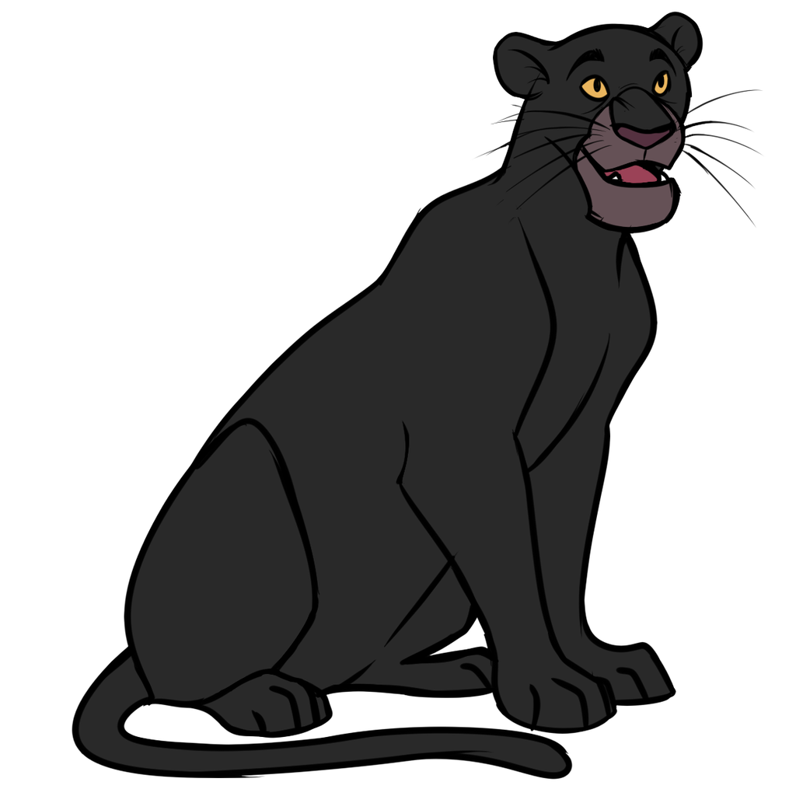

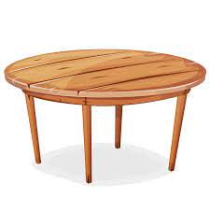

Lee las palabras y arrastra el nombre a la imagen que corresponde:
seis
puma
dedo
mesa

